Slide 1
Мастер-класс «Контрастный морской пейзаж»
Подготовил: педагог изобразительного искусства МАОУ Домодедовская СОШ №8
Задорожная Ангелина Романовна

Slide 2
Материалы для мастер-класса:
Плотная белая бумага
Гуашь
Карандаш и ластик
Стакан с водой
3 кисти ( тонкая, средняя, толстая)
Палитра
Салфетка или тряпочка, чтобы вытирать кисть.

Slide 3
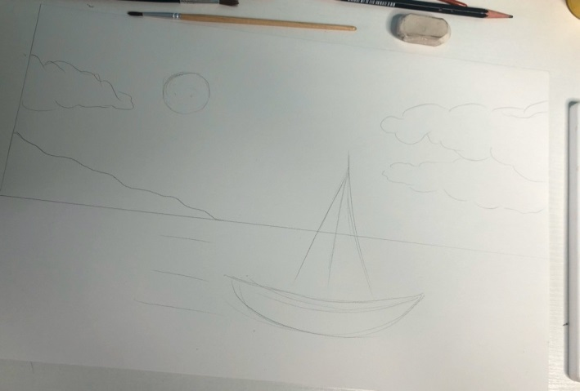
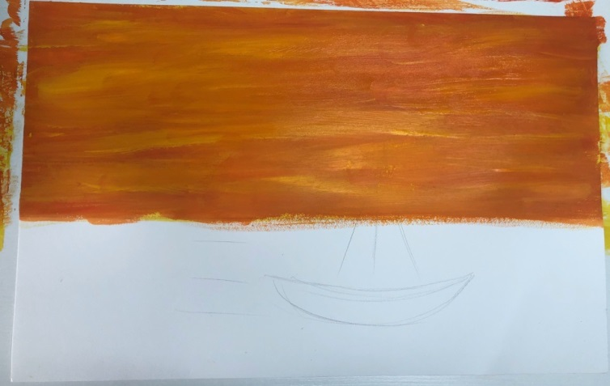
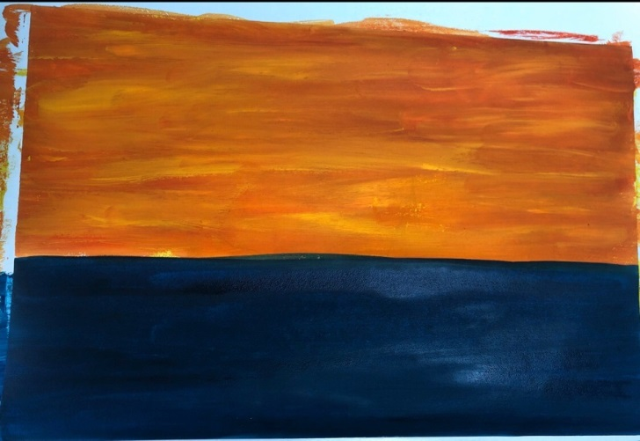
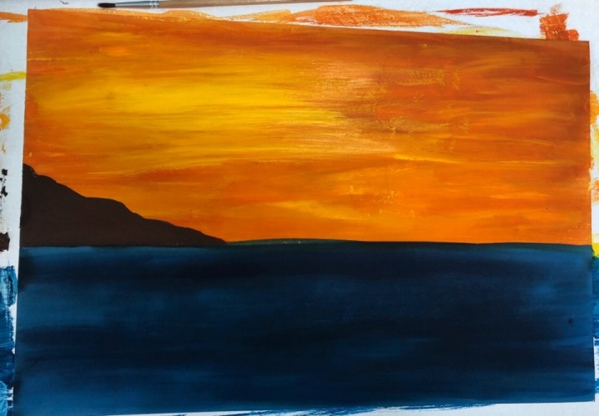
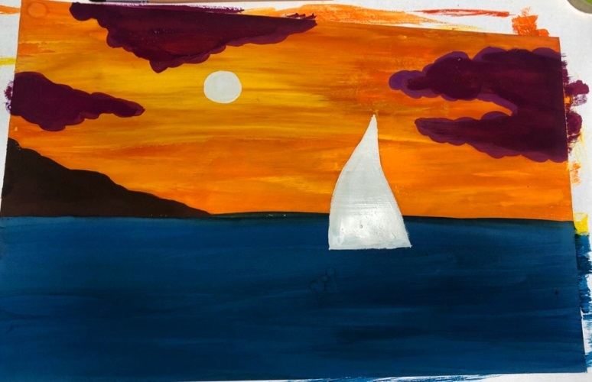
Эскиз
Работа с верхней частью листа
Закрашиваем море
Намечаем горы, небо и парусник

Slide 4
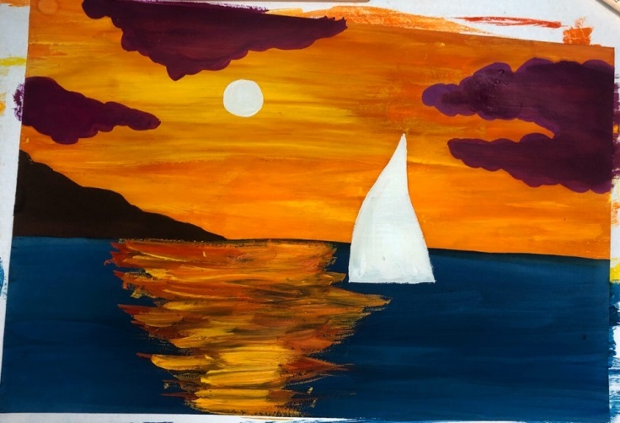
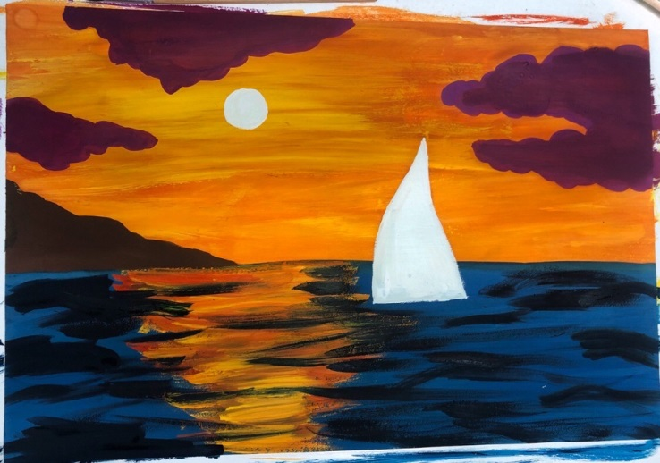
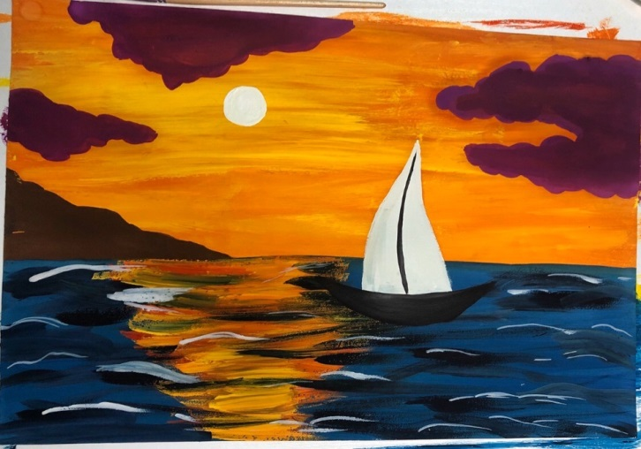
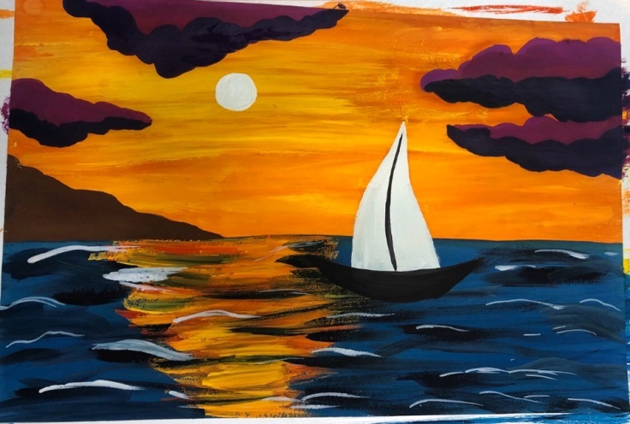
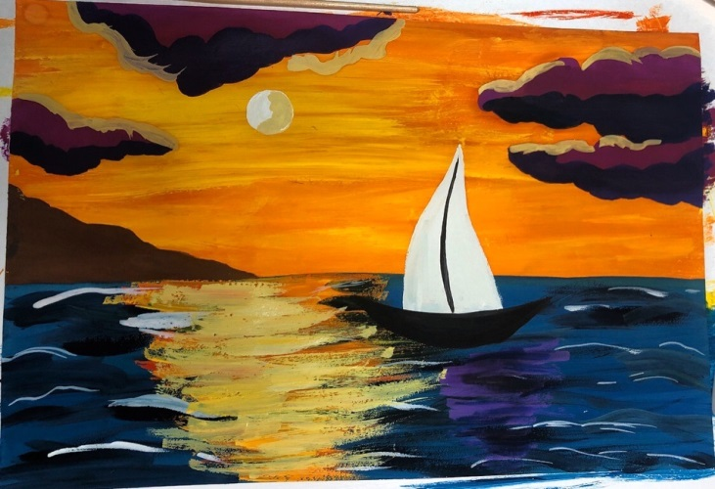
Рисуем отражение в воде
Прорисовываем волны
Добавляем тени и блики
Затемняем парус

Slide 5
